Slide 1







TIẾT 76: THỰC HÀNH TIẾNG VIỆT
THÀNH NGỮ

Slide 2


HOẠT ĐỘNG 1
KHỞI ĐỘNG

Slide 3


Dựa vào ngữ cảnh câu văn được sử dụng (in đậm) trong thẻ hồng, SGK tr.10,11), em hãy nối dòng ở cột A với dòng ở cột B để nêu đúng nghĩa của cụm từ in đậm.
New York 4,496 KILOMET
Cụm từ (Cột A) | Nghĩa (Cột B)
(1). (a) kẻ hầu người hạ | A. Người hầu hạ, phục dịch trong gia đình giàu có ngày xưa, , cuộc sống sung sướng có người hầu hạ phục dịch.
(1). (b) sơn hào hải vị | B. Thương yêu đùm bọc, sướng cùng hưởng, khổ cùng chịu.
(2). chia ngọt sẻ bùi | C. Những thức ăn ngon, vật lạ, quí hiếm.
(3). của ngon vật lạ | D. Chưa biết ai sẽ hơn ai, ai sẽ thắng ai đây
(4). chưa biết mỉu nào cắn mỉu nào | E. Món ăn quí, sang trọng, được lấy từ trên rừng, dưới biển.
Sydney 12,073KILOMET
Manila 11,759KILOMET
Paris 9088KILOMET

Slide 4




ĐÁP ÁN
1 (a) – A
1 (b) – E
3 - C
4 - D
2 - B

Slide 5
HOẠT ĐỘNG 2
HÌNH THÀNH
KIẾN THỨC

Slide 6

A. Lý thuyết
1. Đặc điểm
* Xét VD 1: (SGK, tr.10)
1) Các cụm từ in đậm trong các câu trên có cấu tạo như thế nào? (có thể thay đổi trật tự các tiếng trong cụm từ được không)?
2) Nghĩa của mỗi cụm từ có đặc điểm gì? (có thể hiểu theo nghĩa tổng của các từ gộp lại được không?)
3) Em hiểu thế nào là thành ngữ? (Thành ngữ có những đặc điểm nào về hình thức và ngữ nghĩa?)

Slide 7
(1) (a) Kẻ hầu người hạ…. (b) sơn hào hải vị….
(2) Chia ngọt sẻ bùi
New York 4,496 KILOMET
Sydney 12,073KILOMET
Manila 11,759KILOMET
Paris 9088KILOMET
=> Là những tổ hợp có cấu tạo chặt chẽ (cố định, đối xứng, ngắn gọn)
=> Nghĩa của mỗi cụm từ là nghĩa chung của cả cụm chứ không phải tổng số nghĩa của các từ.

Slide 8





* Kết luận: Thành ngữ
Là một loại cụm từ cố định, có nghĩa bóng bẩy
1.
2.
Biểu thị một ý nghĩa hoàn chỉnh
Nghĩa của thành ngữ là nghĩa toát ra từ cả cụm, chứ không phải được suy ra từ nghĩa của từng thành tố.
3.

Slide 9








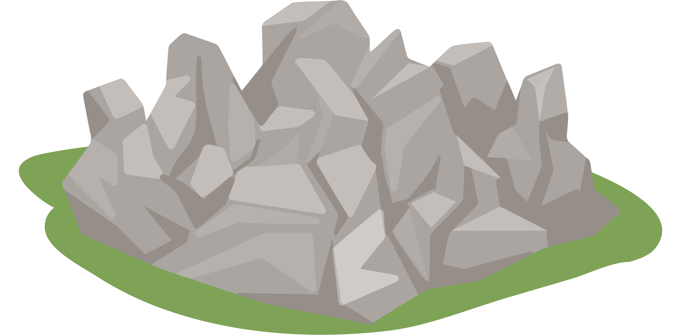











140
2. Chức năng
130
120
110
2
1
100
90
1) Việc dùng các thành ngữ trong câu văn có tác dụng như thế nào?
80
70
2) Em hãy tìm một số câu văn câu thơ hay trong lời ăn tiếng nói hằng ngày có sử dụng thành ngữ.
60
50
40
30
20
10
0
0
10
20
30
40
50
60
70
80
90
100
110
120
130
140
150
160
170
180
190
200
210
220
230
240
250
260
270
280
* Nguồn: Tại đây, em có thể ghi lại nguồn bản đồ của mình nếu có.

Slide 10



* Ví dụ 2: (SGK, tr.11)
* Ví dụ
(3) Của ngon vật lạ
- Thành ngữ được sử dụng trong văn thơ:
“Thân em vừa trắng lại vừa tròn/ Bảy nổi ba chìm với nước non” (Hồ Xuân Hương)
(4) Chưa biết mỉu nào cắn mỉu nào
=> Việc dùng thành ngữ giúp cho câu văn trở nên súc tích, bóng bẩy, gợi nhiều liên tưởng.
- Thành ngữ được sử dụng trong lời ăn tiếng nói hằng ngày: Cậu làm cái gì cũng đánh trống bỏ dùi vậy?

Slide 11
HOẠT ĐỘNG 3
LUYỆN TẬP

Slide 12

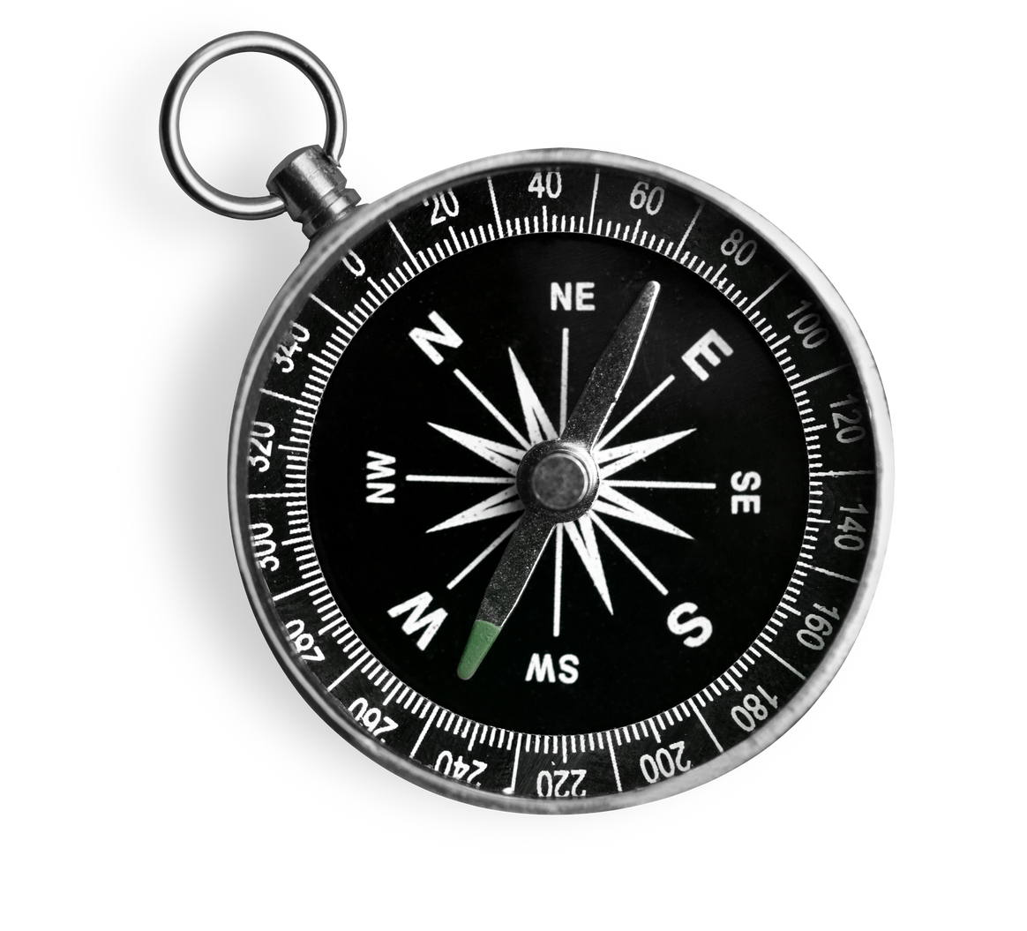

B. Thực hành
a. Tất cả những cái đó cám dỗ tôi hơn là quy tắc về phân tử; nhưng tôi cưỡng lại được, và ba chân bốn cẳng chạy đến trường.
(An-phông-xơ Đô-đê (Alphonse Daudet), Buổi học cuối cùng)
Bài tập 1/tr.10: Chỉ ra và giải nghĩa thành ngữ trong các câu sau:
b. Lại có khi tôi cảm thấy mình dũng mãnh đến nỗi dù có phải chuyến núi dời sông tôi cũng sẵn sàng.
(Trin-ghi-dơ Ai-tơ-ma-tốp, Người thầy đầu tiên)

Slide 13
Đáp án bài 1
a.
Ba chân bốn cẳng: vội vã, cuống lên.
Chuyển núi dời sông: làm những việc lớn lao, phi thường.
b.

Slide 14
Bài tập 2/tr.11
Thử thay thành ngữ (in đậm) trong các câu sau bằng từ ngữ có ý nghĩa tương đương, rồi rút ra nhận xét:
a. Thành ra có bao nhiêu gỗ hỏng bỏ hết và bao nhiêu vốn liếng đi đời nhà ma sạch. (Đẽo cày giữa đường)
b. Giờ đây, công chúa là một chị phụ bếp, thôi thì thượng vàng hạ cám, việc gì cũng phải làm.
(Vua chích chòe)

Slide 15
Đáp án bài 2
a. Đi đời nhà ma → mất cả, đi tong, chẳng còn gì.
* Nhận xét: Thành ngữ giúp cho câu văn trở nên súc tích, bóng bẩy, gợi nhiều liên tưởng, gây ấn tượng mạnh hơn.
b. Thượng vàng hạ cám → tất cả mọi thứ, từ quý giá đến loại tầm thường, rẻ rúng nhất.

Slide 16
Bài tập 3/tr.11
Nhận xét về việc sử dụng thành ngữ "đẽo cày giữa đường" ở hai trường hợp sau
a.
Anh làm việc này chắc nhiều người góp cho những ý kiến hay. Khác gì đẽo cày giữa đường.
b.
Chín người mười ý, tôi biết nghe theo ai bây giờ? Thật là đẽo cày giữa đường.

Slide 17


Đáp án bài 3
- Câu (a) chưa hợp lí. Vì "đẽo cày giữa đường" nói đến hành động một cách thiếu chủ kiến, quá bị động bởi ý kiến của những người xung quanh nên cuối cùng chẳng đạt được kết quả gì trong khi câu (a) chỉ cho thấy đối tượng giao tiếp được nhiều người góp cho những ý kiến hay (thì cần nghe theo) mà không nói anh ta có thiếu chủ kiến hay bị động hay không.
- Việc sử dụng thành ngữ trong câu (b) là hợp lí. Vì người nói đã nhận được nhiều ý kiến của người khác, nhưng còn đang phân vân, chưa đưa ra được chủ kiến của mình.

Slide 18
Bài tập 4/tr.11
Hãy đặt 4 câu, mỗi câu sử dụng một trong số các thành ngữ sau:
a. Học một biết mười
b. Học hay, cày biết
c. Mở mày mở mặt
d. Mở cờ trong bụng

Slide 19
Đáp án bài 4
Bạn ấy đúng là học một biết mười./ Thần đồng là những đứa bé có khả năng rất đặc biệt: học một biết mười.
a.
Học tập phải gắn liền với thực tiễn, như thế mới có thể học hay, cày biết./ Mẹ bảo: Anh Thành giỏi giang, học hay, cày biết, ở đâu cũng sống được.
b.
Anh ấy mới giành được học bổng toàn phần ở Mỹ, làm cho cả nhà được mở mày mở mặt./ Con cái khôn ngoan, hiếu thuận làm cho cha mẹ mở mày mở mặt.
c.
d
Khi nghe cô giáo đọc đáp án bài thi, An như mở cờ trong bụng./ Biết bài kiểm tra phần nói tiếng Anh của mình được đánh giá cao, tôi như mở cờ trong bụng.

Slide 20
HOẠT ĐỘNG 4
VẬN DỤNG

Slide 21









Bài tập: Đặt câu với các thành ngữ sau cho phù hợp: đổ xuống sông xuống biển; tham sống sợ chết; nước đổ lá khoai; lòng lang dạ thú.
N
NW
NE
W
E
SW
SE
S

Slide 22
Bài tập: Điền các từ “đổ xuống sông xuống biển; “tham sống sợ chết”; “nước đổ lá khoai”; “lòng lang dạ thú” vào dấu “…” sao cho phù hợp
New York 4,496 KILOMET
1) Chúng ỷ thế đông người, lại có súng ống chứ thực chất chúng (…….) hơn ai hết. (Đỗ Quang Tiến).
Sydney 12,073KILOMET
Manila 11,759KILOMET
Paris 9088KILOMET
2) Nhưng đối với tôi, trận đòn và những lời xỉ vả ấy như (…..). (Lê Bá Tùng)
3) Trừ những kẻ (…..), còn ai nghĩ đến mà chẳng động lòng thương xót đồng bào huyết mạch. (Phạm Duy Tốn).
4) Thế là những sự mong mỏi của mình hơn một năm nay (…..) (Ngô Tất Tố).

Slide 23
Câu 2
Nước đổ lá
khoai
* GỢI Ý ĐÁP ÁN
Câu 1
Tham sống sợ chết
Câu 3
Lòng lang dạ thú
Câu 4
Đổ xuống sông xuống biển

Slide 24
HƯỚNG DẪN TỰ HỌC
Hoàn thiện các bài tập vào vở.
Đọc trước văn bản 4. Một số câu tục ngữ Việt Nam.

Slide 25
N
THANK YOU!
NW
NE
W
E
SW
SE
S

